Slide 1
Русский язык
3 класс
Урок 18

Slide 3
28 сентября.
Классная работа.

Slide 4
Актуализация знаний
Какие слова называются синонимами?
Какие слова называются антонимами?
Какие слова называются омонимами?

Slide 5
Самоопределение к деятельности
Осень, золотая осень, игра, настольная игра, варенье, варенье из малины.
Осень, золотая осень, игра, настольная игра, варенье, варенье из малины.
По какому признаку разделили записи на группы?
Сформулируйте тему урока.

Slide 7
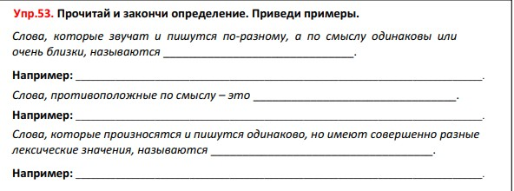

Slide 8
Работа по теме урока
Упр. 81
с. 49

Slide 9
Работа со словом из словаря
Ракета

Slide 10
Рефлексия
Составьте словосочетания, которые называют:
предмет, действие, признак

Slide 11
Подведение итогов урока
Что такое словосочетание?
С каким словом из словаря вы сегодня познакомились?

Slide 12
Спасибо
за урок

